Slide 1
Conception de panneaux périodiques 3D imprimables minces a couplage extension – flexion par optimisation de formes
Club Cast3m
Filippo AGNELLI • Grigor Nika • Andrei Constantinescu
Paris – 26 Novembre 2021
Laboratoire de Mécanique des Solides, CNRS, Ecole polytechnique, France
Thèse financée par un CDSN, Ministère de l’Enseignement supérieur et de la Recherche et de l’Innovation

Slide 2
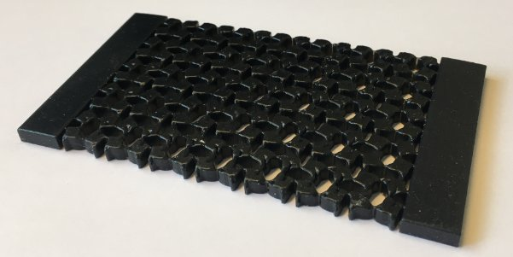
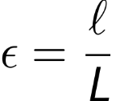
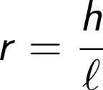

Conception d’objets par impression 3D
Cycle de conception
Définition des formes
Fabrication
Additive
Essais expérimentaux
=
+
+
Panneaux architecturés
Facteur d’échelle
$$ℓ$$
Cellular aspect ratio
L
] h

Slide 3
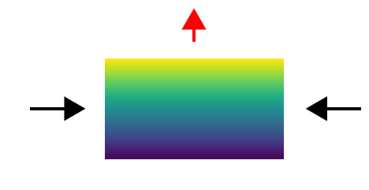
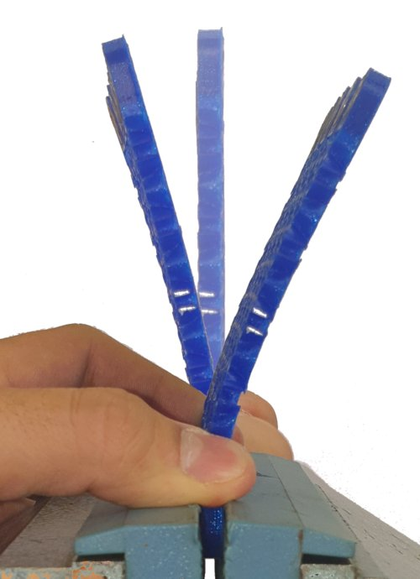
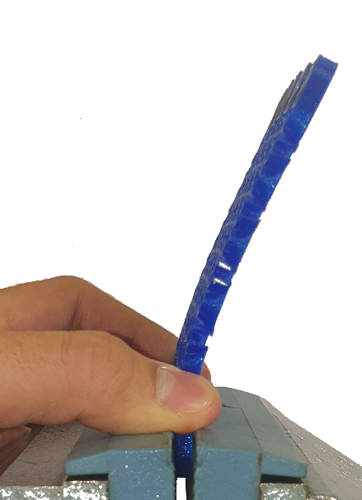
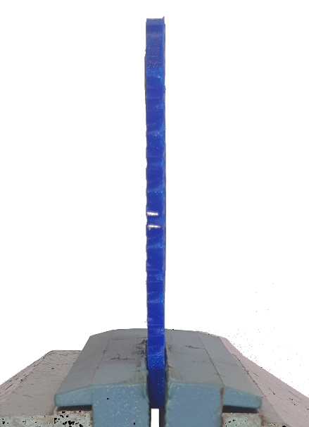
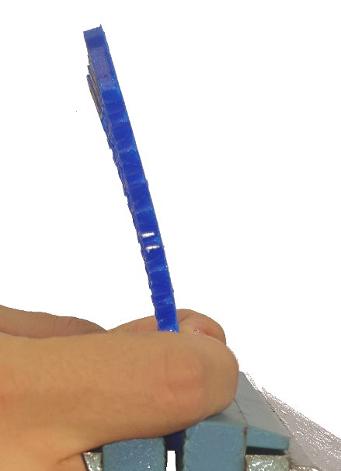
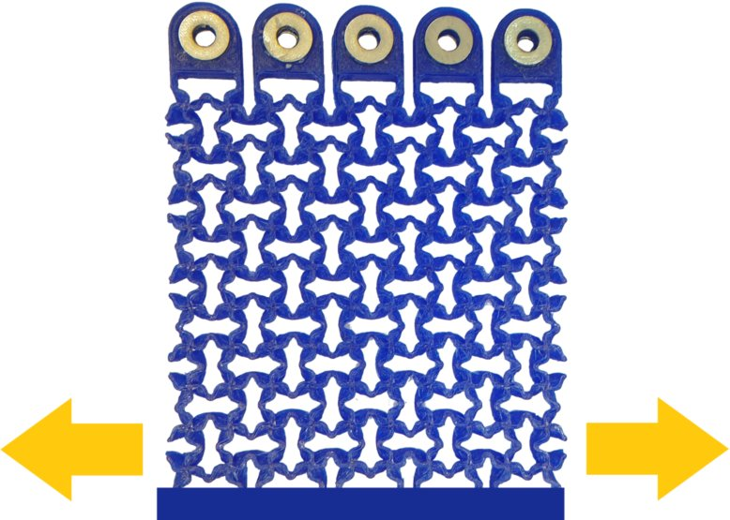
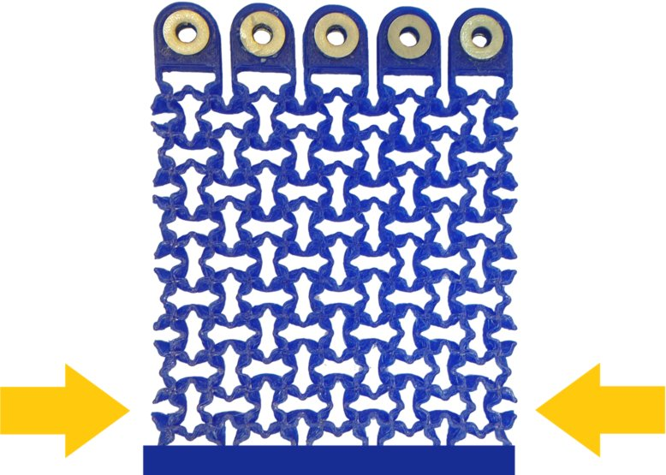
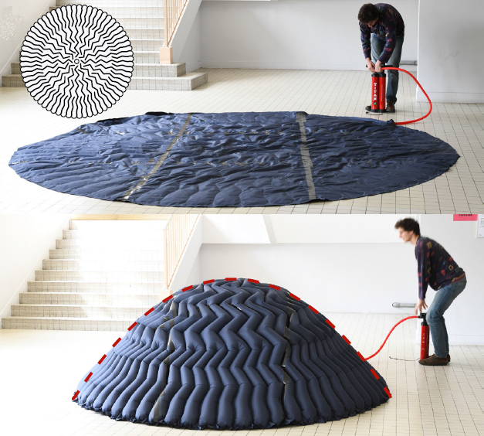
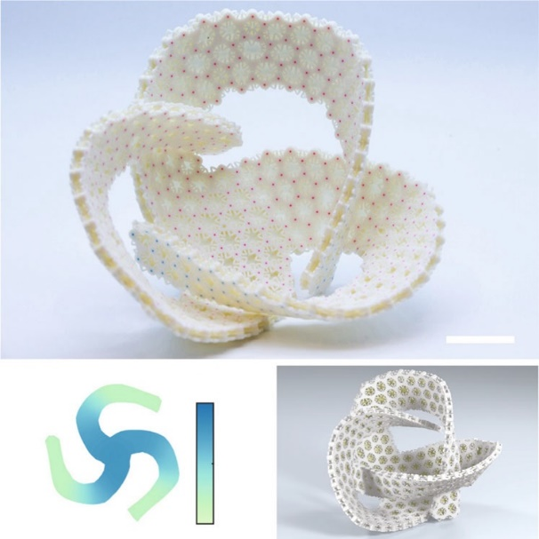
Couplage extension – flexion
Effets de structure
Déformations incompatibles, flambage
  Contraintes résiduelles
  gonflement
  chaleur
  Autres phénomènes multiphysiques...
Effets de Matériau
Gradients de propriétés
(Siefert et al. Soft Matter 2020)
(Guseinov et al. Nat. Commun. 2020)
(A., Tricarico & Constantinescu Extreme Mech. Lett. 2021)

Slide 4
Plan
Caractérisation des plaques périodiques
  Théorie de l’homogénéisation asymptotique
  Modèle macroscopique de Kirchhoff Love généralisé
Conception de plaques périodiques par optimisation topologique
  Recherche d’une forme associée à un tenseur élastique cible
  Méthode des surfaces de niveaux « Level set »
Caractérisation de plaques optimisées (élasticité linéaire)

Slide 5
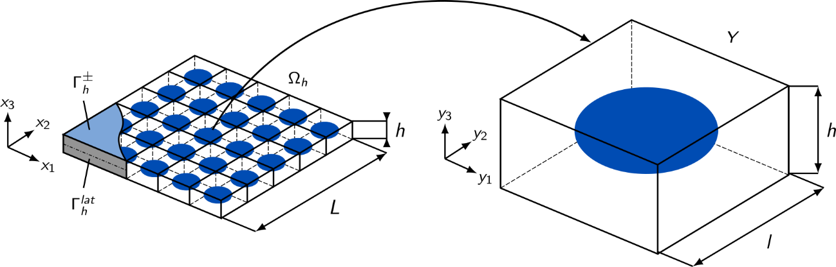
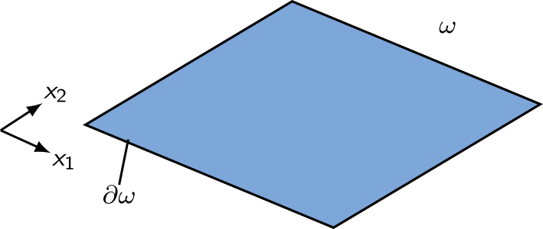

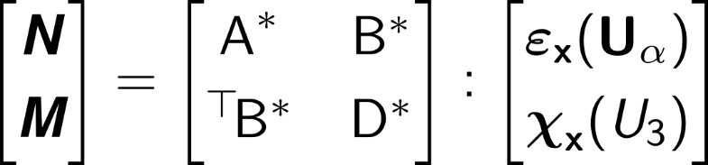
Panneaux élastiques munis d’une microstructure périodique
Homogénéisation
r ≈ 1
Panneau périodique
Cellule représentative
Panneau equivalent homogène
Comportement local
Elastique linéaire, isotrope, hétérogène mais périodique
Comportement macroscopique
Elastique linéaire, orthotrope, homogène
Modèle de plaque minces de Kirchhoff–Love généralisé

Slide 6
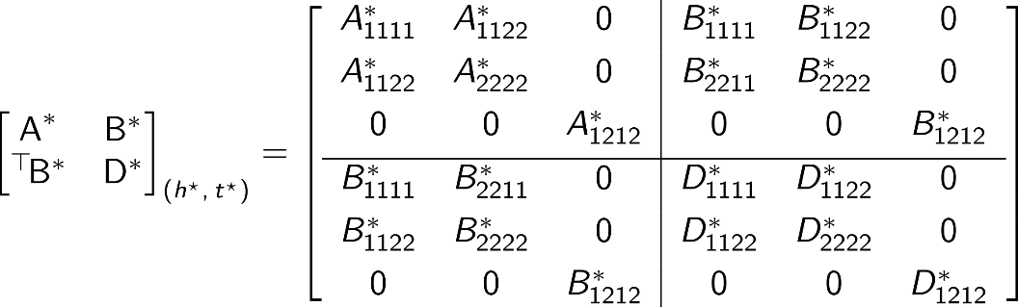
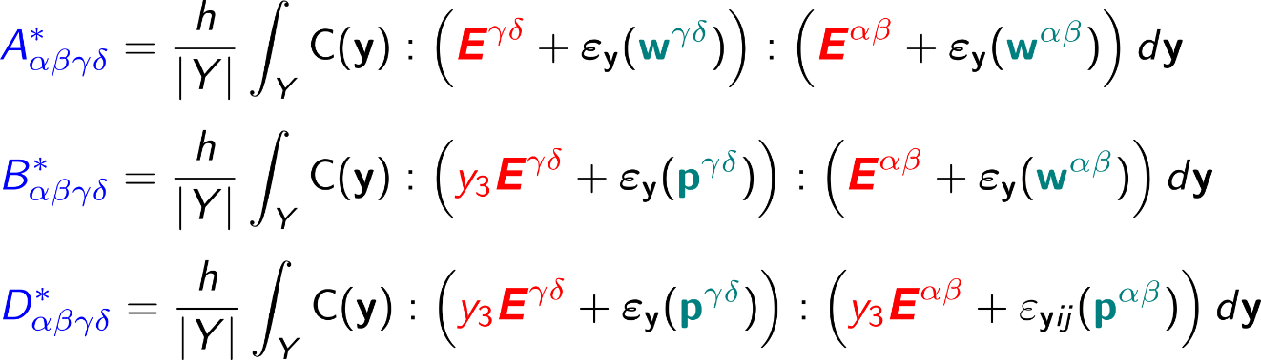
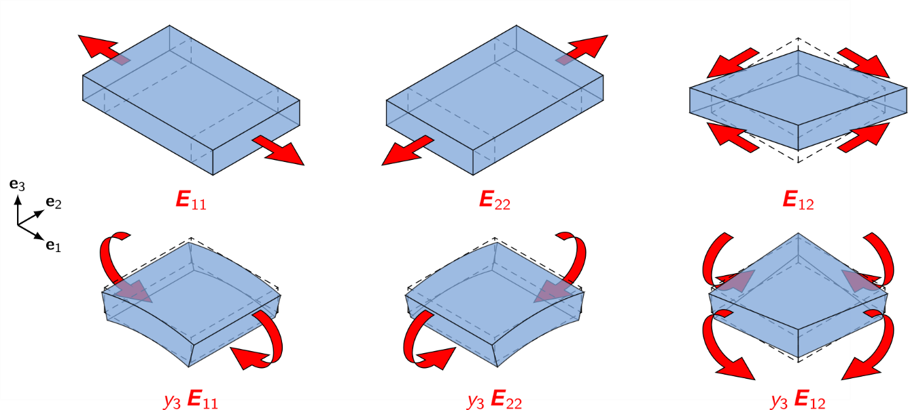
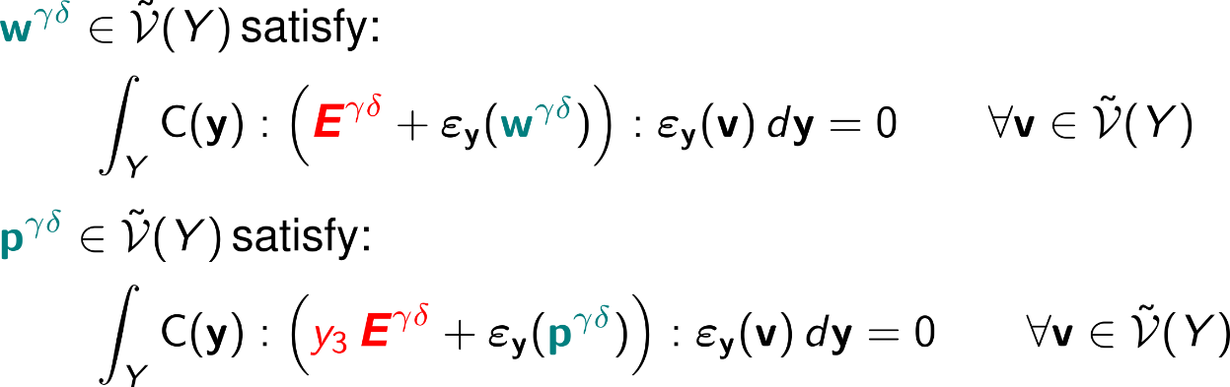
Homogénéisation de plaques minces périodiques
Tenseur de raideur élastique plaque (orthotrope)
Problème de cellule
Coefficients élastique de raideur macroscopique
(Caillerie & Nedelec Math. Methods Appl. Sci. 1984)
Espace Y-périodique

Slide 7
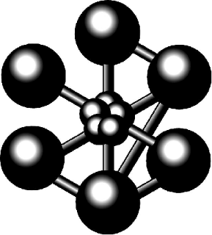
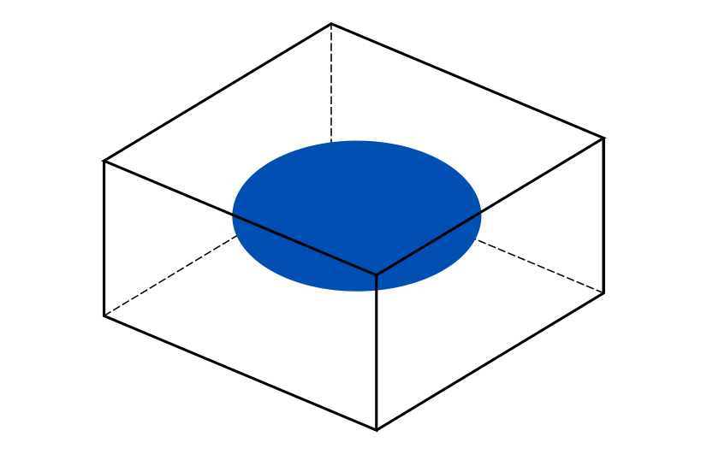

Homogénéisation asymptotique : implémentation dans Cast3m
Problème de cellule
Conditions périodiques sur les cotés : RELA ‘UX’ ‘UY’ ‘YZ’ sur les faces latérales opposées.
Construction de $E^{γδ}$: MANU ‘CHML’ …
Construction du champ des forces nodales pour le second membre de RESO: ELAS, BSIG

Slide 8
Plan
Caractérisation des plaques périodiques
  Théorie de l’homogénéisation asymptotique
  Modèle macroscopique de Kirchhoff Love généralisé
Conception de plaques périodiques par optimisation topologique
  Recherche d’une forme associée à un tenseur élastique cible
  Méthode des surfaces de niveaux « Level set »
Caractérisation de plaques optimisées (élasticité linéaire)

Slide 9
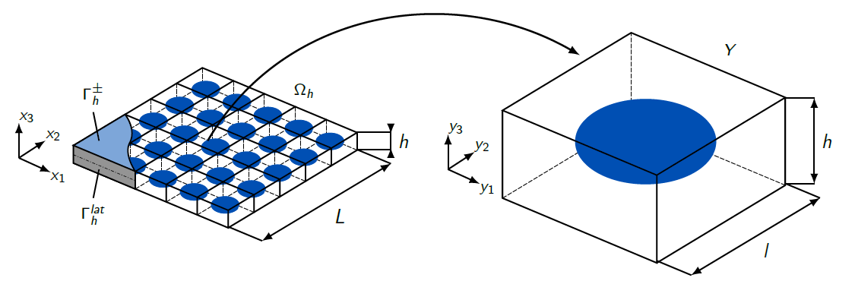
Tailoring elastic response
Cellule élémentaire représentative
A*, B* et D* s’obtiennent par homogénéisation asymptotique
Loi de comportement des plaques élastiques fines: modèle de Kirchhoff-Love généralisé

Slide 10
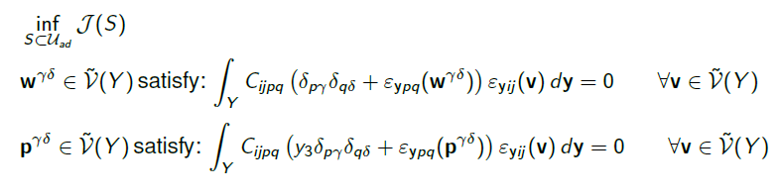

Problème d’optimisation
La forme $S⊂Y$ est un sous-ensemble lisse, ouvert et borné de Y:
: norme Euclidienne pondérée $η$ : poids
$A^{target}$, $B^{target}$ and $D^{target}$: valeur cibles du tenseur plaque mince elastique de raideur
Problème d’optimisation

Slide 11
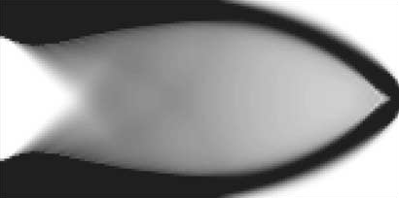

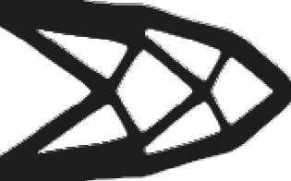
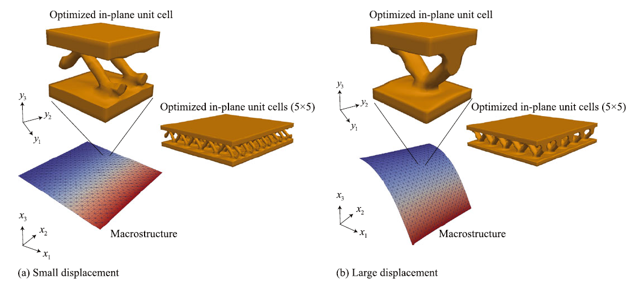
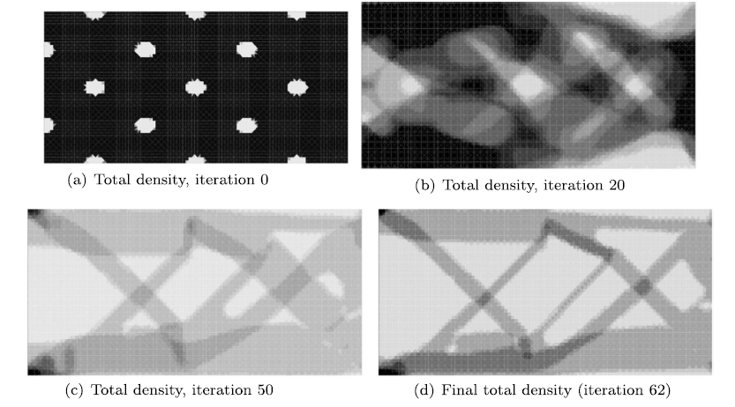
Optimisation topologique: méthodes
Méthodes de densité
  Homogenisation method, SIMP
Méthodes implicites
  Méthodes phase-field, Level set
(Allaire et al. J. Comp. Phys. 2004)
(Carraturo et al. 2019 Comp. Mech. 2019)
(Allaire et al. J. Comp. Phys. 2004)
(Nishi et al. Int. J. Numer. Methods Eng. 2017)
(Allaire & Delgado J. Mech. Phys. Solids 2016)

Slide 12
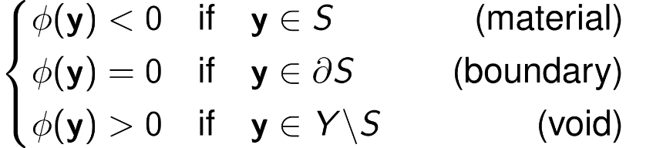
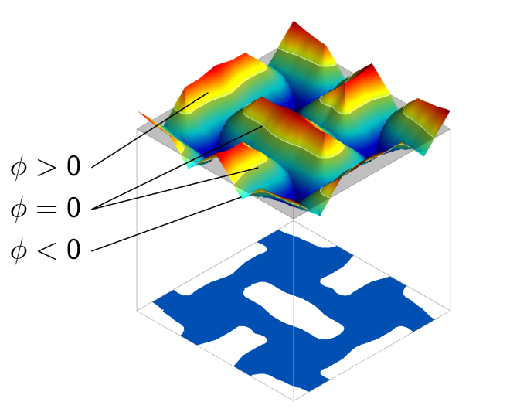
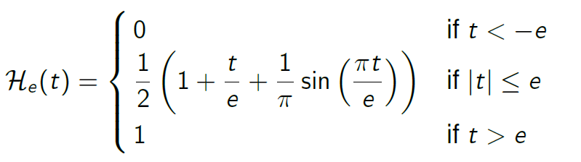



Optimisation topologique par la méthode de surfaces de niveaux (level set)
Fonction « level set » $φ$pour représenter la distribution de matière
Inter-phase épaisse
Evolution du contour
  Introduction d'un pseudo temps t ∈ $ℝ^{+}$ pour caractériser l’évolution de S(t)
  Différenciation de $φ\left(y\left(t\right), t\right)=0 ∀y(t)∈ ∂S(t)$
                Equation d’Hamilton-Jacobi
(Osher & Sethian J. Comp. Phy. 1988)
(Allaire, Dapogny, Delgado & Michailidis ESAIM: COCV 2014)

Slide 13
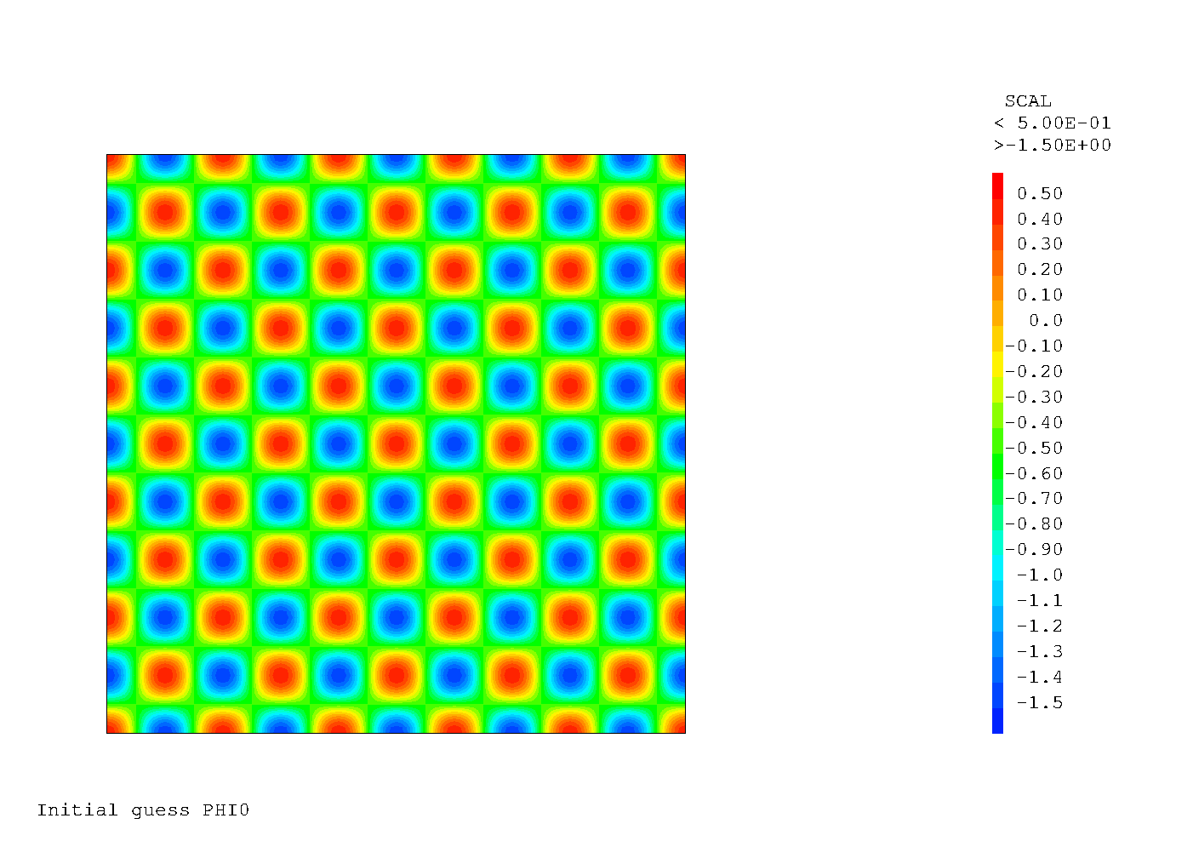

Equation d’Hamilton-Jacobi: implémentation
Essais initiaux (Cast3m)
Modèle ‘NAVIER_STOKES’
  EQEX EXEC
2) Modèle ‘THERMIQUE’ : ADVE
Solution retenue
  Package advect
  (Bui et al. Int. J. Numer. Methods Fluids 2011)
  Méthode des caractéristiques
  Echange de données avec Cast3M
.csv
Script bash
.sol
advect
Meshio
Fonction Level set
.inp, .med
.mesh

Slide 14
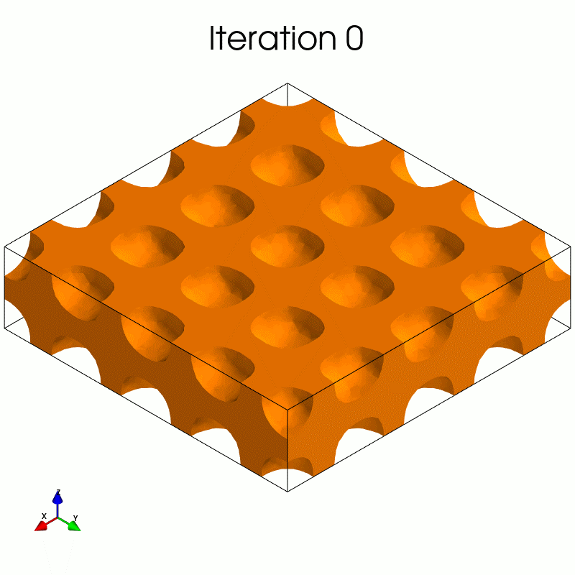


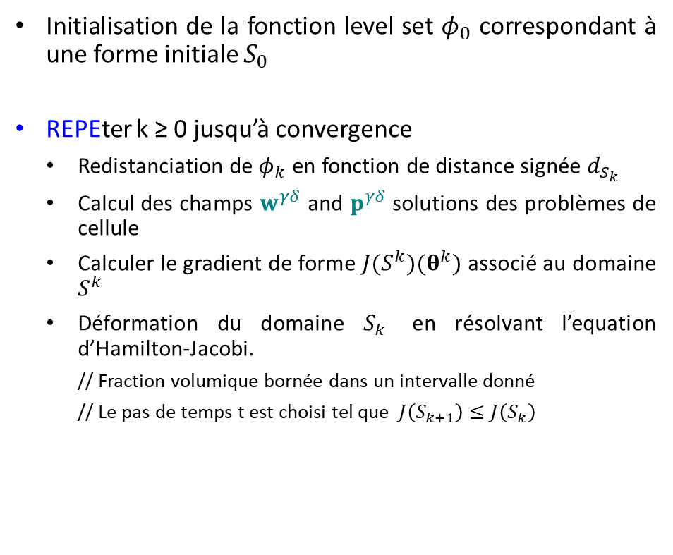
Algorithme numérique
Initialisation de la fonction level set $φ_{0}$ correspondant à une forme initiale $S_{0}$
REPEter k ≥ 0 jusqu’à convergence
  Redistanciation de $φ_{k}$ en fonction de distance signée $d_{S_{k}}$
  Calcul des champs $w^{γδ}$ and $p^{γδ}$ solutions des problèmes de cellule
  Calculer le gradient de forme $J(S^{k})(θ^{k})$ associé au domaine $S^{k}$
  Déformation du domaine $S_{k}$ en résolvant l’equation d’Hamilton-Jacobi.
    // Fraction volumique bornée dans un intervalle donné
    // Le pas de temps t est choisi tel que $J\left(S_{k+1}\right)≤J\left(S_{k}\right)$
$$r=\frac{1}{4}$$
Algorithme adapté de (Allaire et al. J. Comp. Phys. 2004)
Redistancing performed using mshdist (Dapogny & Frey Calcolo 2012)
Hamilton-Jacobi eq. solved using advect (Bui et al. Int. J. Numer. Methods Fluids 2011)
62 CPU
~ 35 min
(A., Nika & Constantinescu submitted 2021)

Slide 15
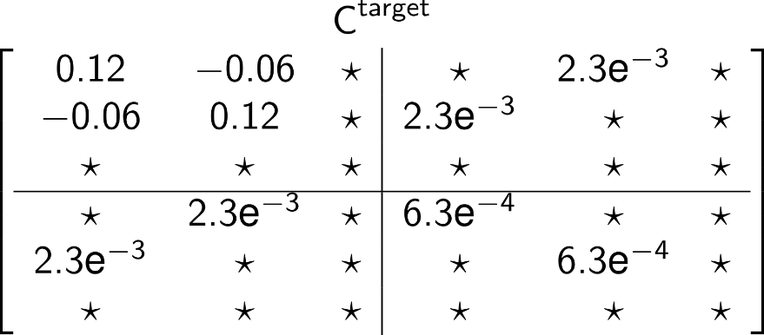
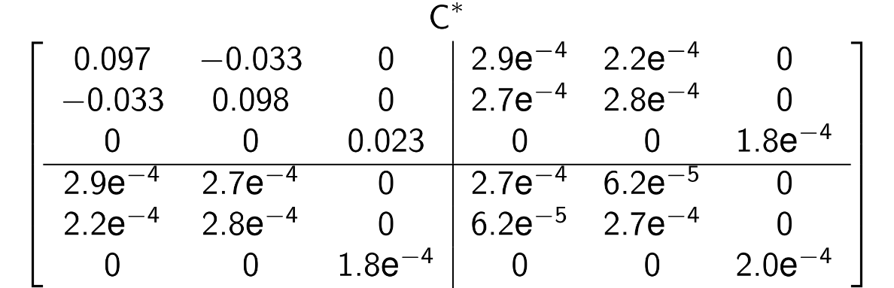
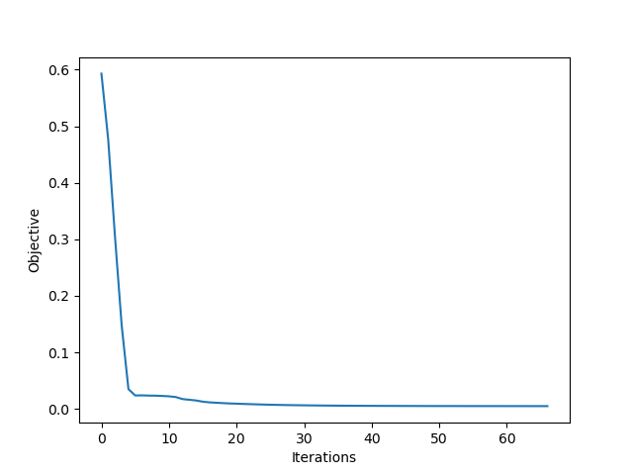
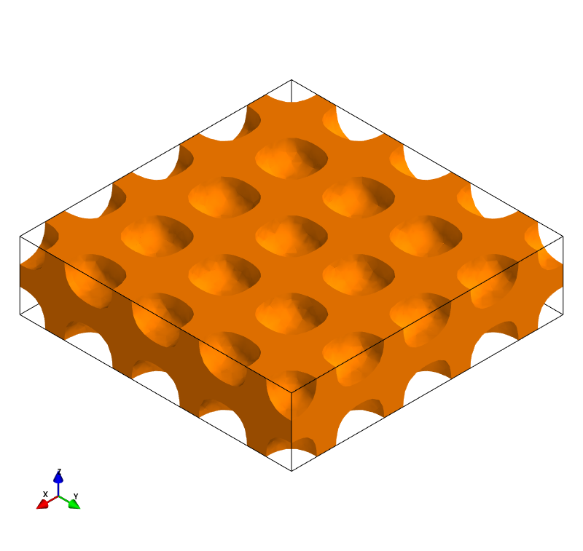
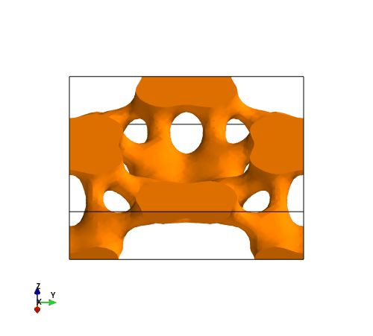
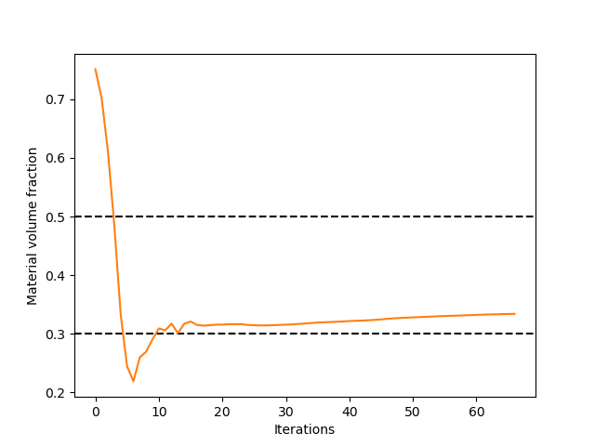
Résultats numériques
Initial
Final
Maillage structuré: 50 x 50 x 12 – 67626 nœuds – 312500 elements tet4

Slide 16
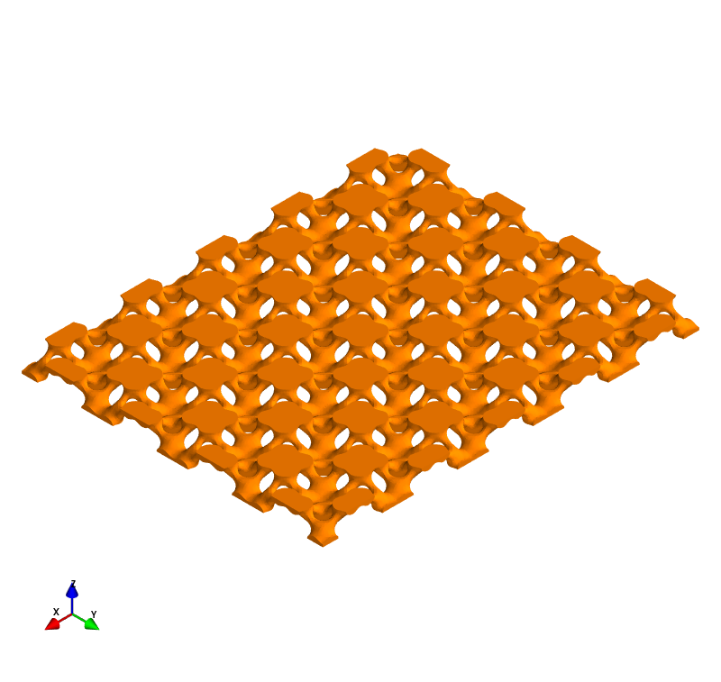
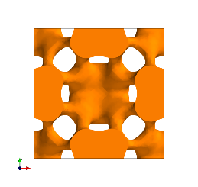
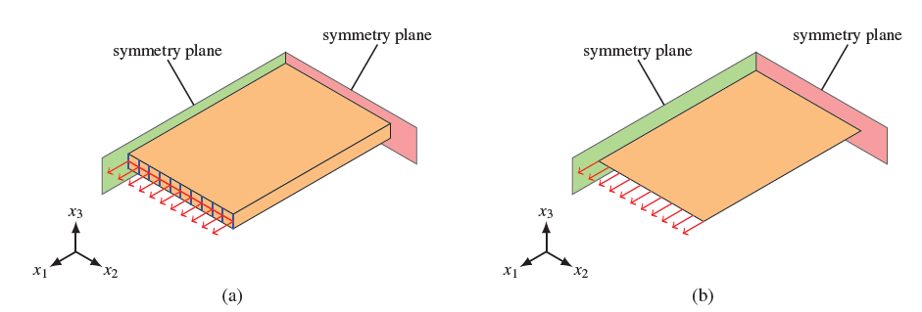
CL associées à un essai de traction selon la direction X1
Panneau périodique : 5 x 4 cellules
Matrice de HOOK construite MANUellement à partir des résultats d’optimisation – elements DKT
CL : RELA CORI

Slide 17

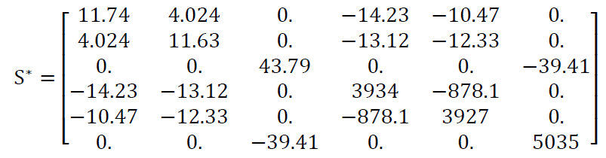
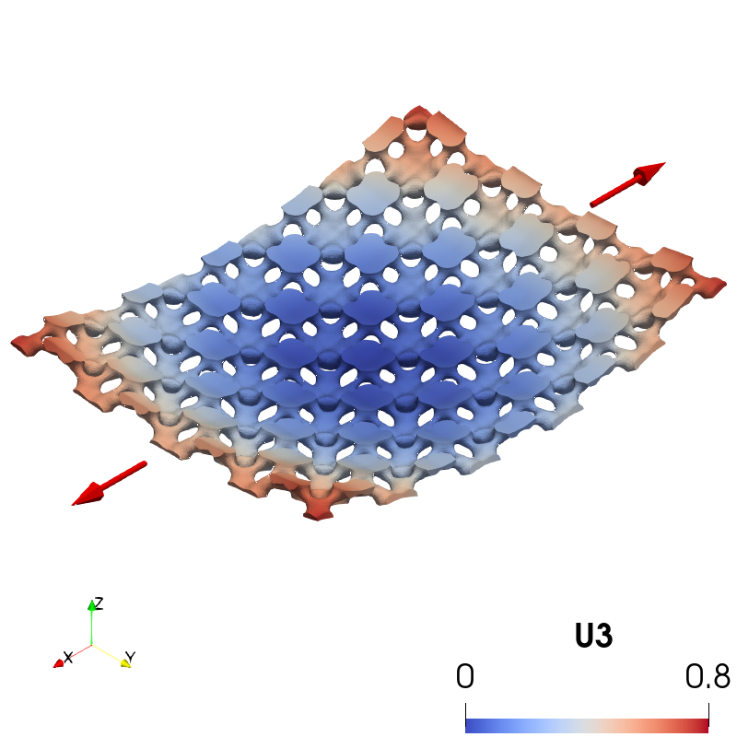
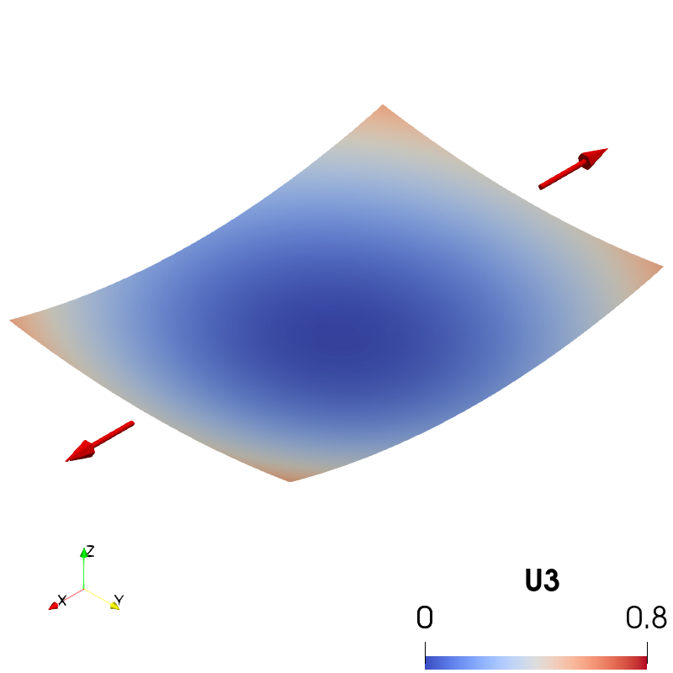
Déformation sous un chargement de traction (direction X1)
Formes obtenues avec ISOV,
exportation vers Paraview

Slide 18
….tentative avec un maillage plus fin
Maillage TET4
  100 x 100 x 25
    265 226 nœuds – 1250000 elements
  80 x 80 x 20
    137 781 nœuds – 640000 elements
  60 x 60 x 15
    59 536 nœuds – 270000 elements
Maillage CUB8
  100 x 100 x 25
    265 226 nœuds - 250000 elements
  Advect non compatible avec CUB8 => TET4
  CHPO SCAL level set défini au nœuds
.csv
Script bash
.sol
Au bout de quelques itérations, erreurs de résolution du problème de cellule (homogénéisation)
advect
18

Slide 19
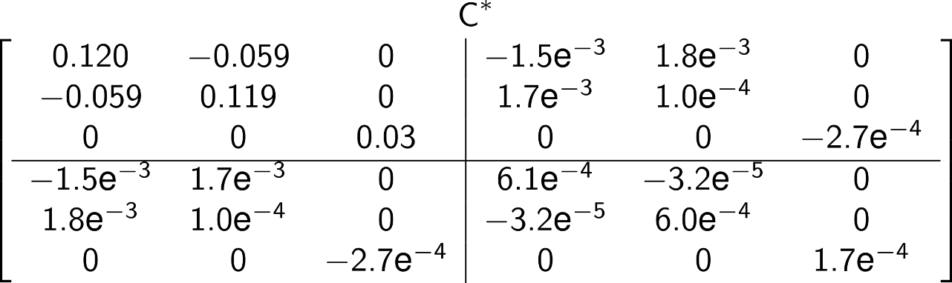

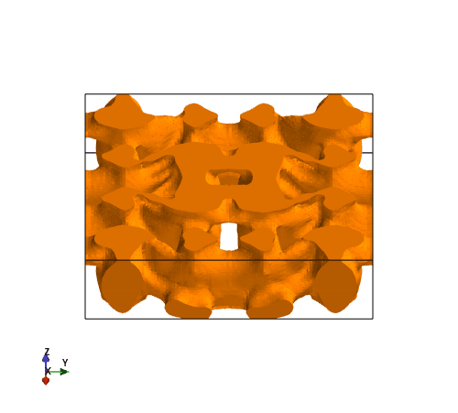

Résultats numériques
Initial
Final
Maillage structuré: 100 x 100 x 25 – 67626 nœuds – 312500 elements cub8

Slide 20




Déformation sous un chargement de traction (direction X1)
Formes obtenues avec ISOV,
exportation vers Paraview

Slide 21



Déformation sous un chargement de traction (direction X2)
Formes obtenues avec ISOV,
exportation vers Paraview

Slide 22
Conclusion
Optimisation de microstructures pour des panneaux à couplage extension – flexion
Hypothèse des petites déformations
Elasticité linéaire
Résultats
Extension des techniques d’optimisation classique en 2D
Génération de nouvelles formes
Comportement élastique des formes finales assez proche de la cible
Perspectives
Optimisation avec une interface fine
_______
F. Agnelli, G. Nika, A. Constantinescu. “Design of thin micro-architectured panels with extension-bending coupling effects using topology optimization” submitted (2021)

Slide 23
Merci de votre attention!
filippo.agnelli@polytechnique.edu

Slide 24




Numerical results
Initial
Final

Slide 25


Response under uniaxial tensile test

Slide 26



Numerical results
Initial
Final

Slide 27


Response under uniaxial tensile test

